Slide 1
黎曼和
Riemann Sum
从矩形近似到定积分
数学博物馆 · 数学之美展区

Slide 2
什么是黎曼和？
核心思想：用矩形面积之和近似曲线下面积
把 [a, b] 分成 n 个小区间
每个区间上画一个矩形
所有矩形面积相加 ≈ 曲线下面积
S = Σ f(xᵢ*) · Δxᵢ
Δx = (b−a)/n

Slide 3
三种取点方式
左端点 → 低估递增函数
右端点 → 高估递增函数
中 点 → 通常更精确

Slide 4
n 越大，近似越精确
∫₀³ x² dx = 9
n=1 → 6.75 | n=4 → 8.44 | n=16 → 8.88 | n=64 → 8.99

Slide 5
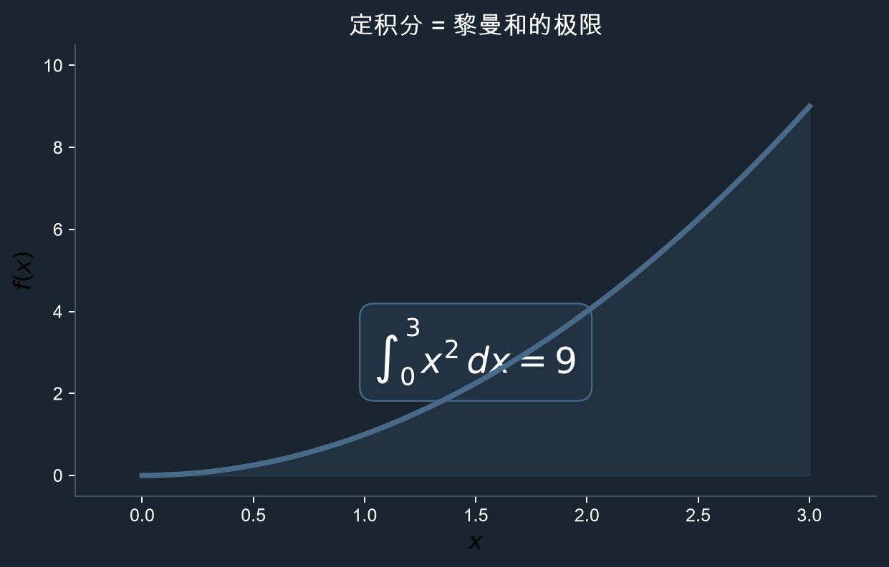
从黎曼和到定积分
牛顿-莱布尼茨公式：
∫ₐᵇ f(x) dx = F(b) − F(a) 其中 F'(x) = f(x)

Slide 6
动手试试
例：∫₀² (x + 1) dx
分 [0,2] 为 n 份，Δx = 2/n，取右端点 xᵢ = 2i/n
Sₙ = Σ (2i/n + 1)·(2/n)
= 2(n+1)/n + 2
lim Sₙ = 2 + 2 = 4 ✓
验证：[x²/2 + x]₀² = 2 + 2 = 4

Slide 7
总结
✦ 黎曼和 = 用矩形近似曲线下面积
✦ 三种取点：左端点 / 右端点 / 中点
✦ 矩形越多 (n→∞)，近似越精确
✦ 黎曼和的极限 = 定积分
✦ 定积分是微积分的核心概念之一

Slide 8
谢谢
数学博物馆 · mathlearnlab.cn

